Slide 1
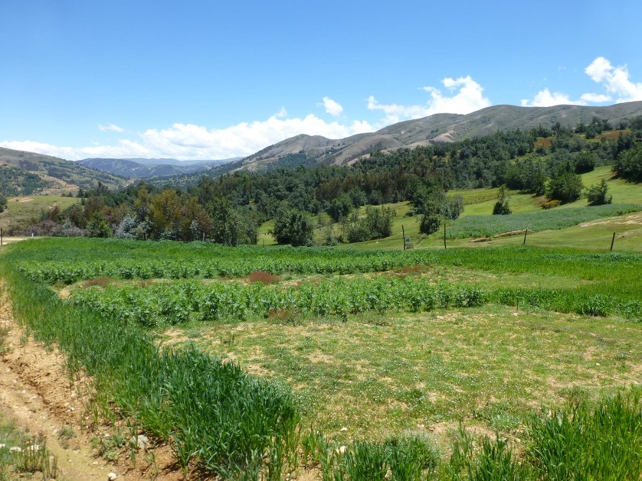
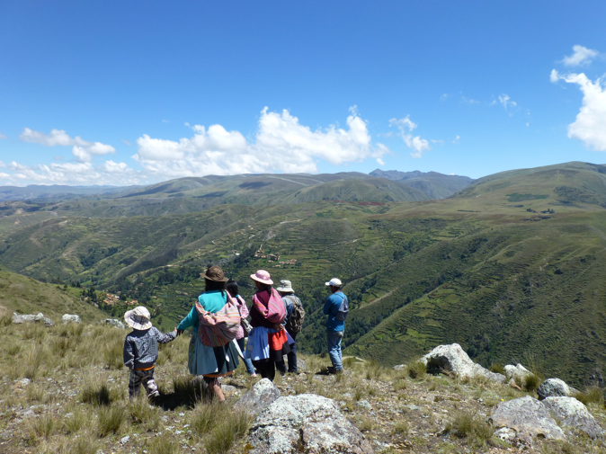



Evaluando la sostenibilidad de los descansos forrajeros multipropósitos a largo plazo en los sistemas agrícolas alto-andinos del Perú
Proyecto Descansos y Forrajes

Slide 2
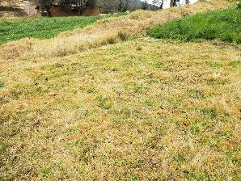
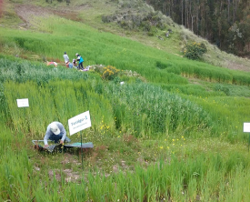
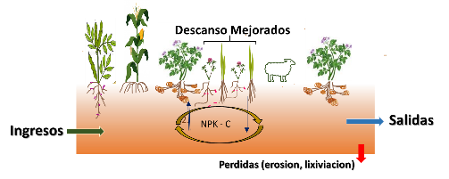
1. Lo que provee una practica de descanso y los retos que afronta
Esquema de la presentación
2. Descansos forrajeros
3. Sostenibilidad de los descansos forrajeros

Slide 3
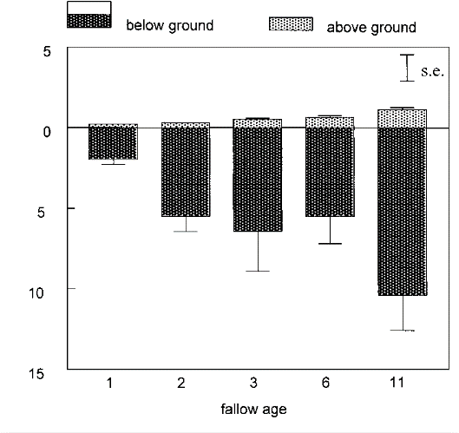
Lo que provee una práctica de descanso y los retos que afronta
Los descansos tradicionales aportan la restauración del suelo en periodos sin cultivos y son fuentes de forraje
1
Biomasa Radicular
Biomasa aérea y radicular en campos con descansos con diferentes edades
Perennes
Anuales
Biomasa (Kg/ha)
Biomasa seca (t/ha)
Años en descanso
Pestalozzi (2000)
Notes:
TLI photo – enfoque en componentes perennes

Slide 4
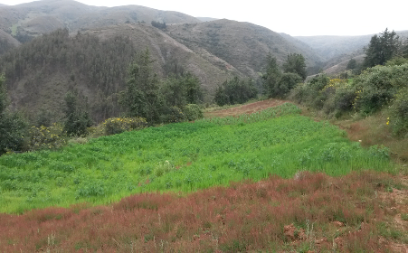
Retos
Intensificación de las rotaciones de cultivos y acortamiento/desaparición de los descansos.
Cambios socio-económicos (ej. migración)
Diversificación de sistemas/ enfoque en forrajes (ej. cuyes)
Insumos externos están reemplazo el manejo tradicional
Efectos de cambio climático (ej. presión de malezas)
Retos: Descansos en zonas agrícolas más densas (zona media).

Slide 5
Reto: Intensificación de las Rotaciones
Año 1 Papa
Año 2
Maíz
Año 3
Cebada/oca
Año 4
Haba
Año 5 Descanso
Año 6 Descanso
Año 7 Descanso
Año 8 Descanso
Año 9 Descanso
Año 1
Papa
Año 2
Maíz
Año 3 Cebada/oca
Año 4
Haba
Año 5
Descanso
Año 6
Descanso
Rotación Tradicional
Historical Rotation
Rotación Intensificada
Acortamiento de los descansos no da tiempo suficiente para recuperar suelos y no provee mucho forraje
Notes:
Strategic entry point since field are producing relatively little

Slide 6
Reto: Migración
Usos de Pesticidas vs. Frecuencia de papa
Frecuencia de papa en rotación vs. Remesas
Labranza Mecanizada vs. Frecuencia de papa
Caulfield et al. (2019)

Slide 7
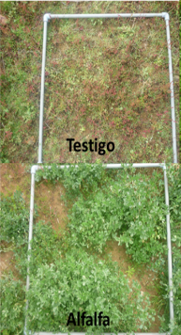
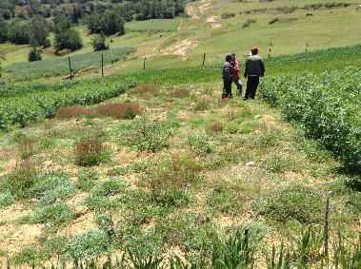
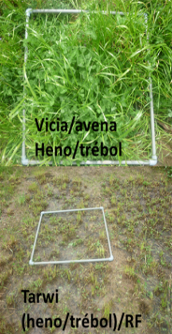
Producción de Forraje (Año 1)
2
A
A
2014-2018: Descansos Forrajeros a base de especies funcionales
AB
AB
BC
C
Vanek et al. (2020)
Notes:
Ochoa 1985 (especies de rapido creciento con caracteristicas funcionales), Sarmiento con sus estudios en Venezuela etc donde eplora y comprueba los los beneficios hidricos, de diversidad y sus aportes en los ciclos de N y C etc

Slide 8
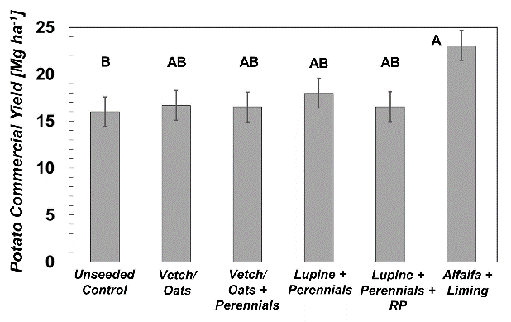
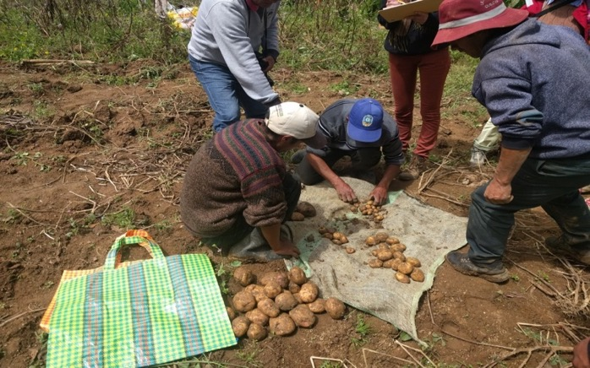
Producción de Papa (Año 3)
= Indicador de fertilidad
Productividad de papa después de tres años de descanso con forrajes
Rendimiento de una variedad de papa comercial después de tres años de manejo con diferentes descansos forrajeros en comparación a un campo sin sembrar (descanso tradicional)
Vanek et al. (2020)

Slide 9
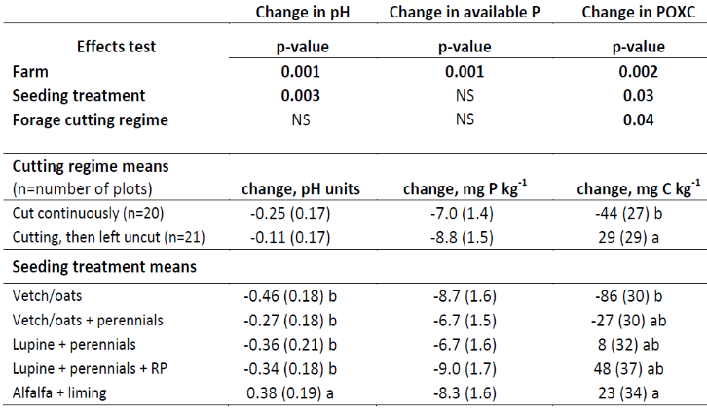
Cambios en las propiedades del suelo después de 3 años de descanso en 9 lugares.
2
Efectos sobre la fertilidad del suelo
Vanek et al. (2020)
Notes:
Ochoa 1985 (especies de rapido creciento con caracteristicas funcionales), Sarmiento con sus estudios en Venezuela etc donde eplora y comprueba los los beneficios hidricos, de diversidad y sus aportes en los ciclos de N y C etc

Slide 10
3
¿Cuál es el comportamiento de los descansos forrajeros dentro de la rotación de cultivos, y cómo evaluamos la sostenibilidad de los “descansos con forrajes”?

Slide 11
¿Cuál es el efecto de los descansos forrajeros, en una rotación de aprox. 7 anos, en los balances de N,P,K?
¿Cuáles son los factores más importantes (ej. estiercol, erosión, cosecha) en influir estos balances?
¿Cuando hay tendencias negativas donde encontramos oportunidades para balancearlos?
¿Cuál es el efecto de los descansos forrajeros en la tendencia del C?
Preguntas específicas

Slide 12







Manejo de la parcela (~7 años)
Metodología
Forma gaseosa
Insumos de entrada
Salidas
Rotación de cultivos (3 años)
Semilla
Insumos inorgánicos (Fertilizantes)
Insumos orgánicos
Fijación biológica de Nitrógeno
Descanso c/forrajes (3 años)
Inicio de la rotación (1 año)
Cosechas
Residuos
NPK - C
Pérdidas (erosión, lixiviación)

Slide 13
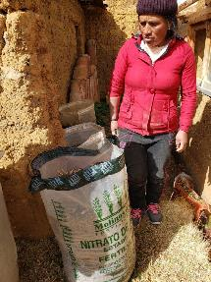
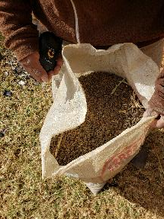
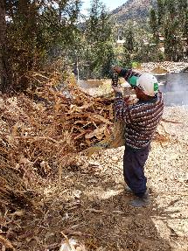
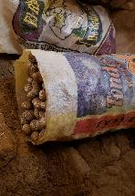
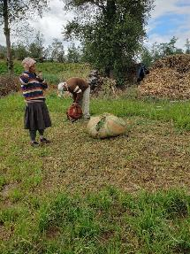
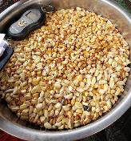
Encuestas individuales y trabajo en grupo.
Pesado de insumos para ajustar las unidades de medida.
Análisis de insumos representativos
Notes:
taller para evaluar las entradas y salidas de insumos organicos e inorganicos en la parcela.

Slide 14
Ingresos | N | P | K | Units | Tipo de dato | Fuente/Referencia
Semilla (cultivo/forraje) | Si | Si | Si | Kg/ha/Año | Medido/Encuesta | https://plantsorig.sc.egov.usda.gov/npk/main
Guano | Si | Si | Si | Kg/ha/Año | Medido/Encuesta | Lab. Plantas y suelos UNALM
Fertilizante | Si | Si | Si | Kg/ha/Año | Medido/Encuesta
Ceniza | Si | Si | Si | Kg/ha/Año | Medido | Christof Lanzerstorfer 2014
Roca fosfórica |  | Si |  | Kg/ha/Año | Medido
N bio. Fijado | Si |  |  | Kg/ha/Año | Modelado | Unkovich et al. 2010, Drew et al. (2012)
Salidas |  |  |  | Kg/ha/Año
Cosechas (cultivo/forraje) | Si | Si | Si | Kg/ha/Año | Medido | https://plantsorig.sc.egov.usda.gov/npk/main
Residuos | Si | Si | Si | Kg/ha/Año | Modelado | Drew et al. (2012)
Pérdidas gaseosa | Si |  |  | Kg/ha/Año | Modelado | Lesschen et al. 2007
Erosión | Si | Si | Si | Kg/ha/Año | Modelado | Lesschen et al. 2007
Lixiviación | Si |  | Si | Kg/ha/Año | Modelado | Lesschen et al. 2007
Datos
Ecuación para calcular el balance de nutrientes
Balance de nutrientes = Ingresos Nutrientes – Salidas Productos– Pérdidas

Slide 15
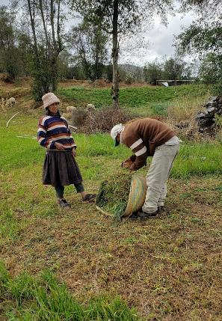
Resultados preliminares
¿Cuál es el efecto de los descansos forrajeros, en una rotación de aprox. 7 años, en los balances de N,P,K?

Slide 16
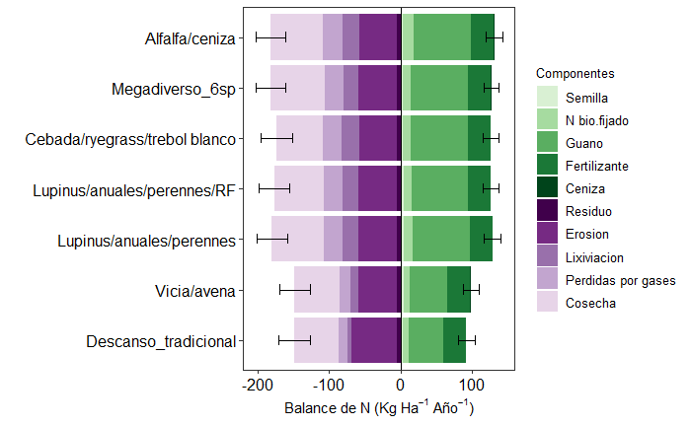
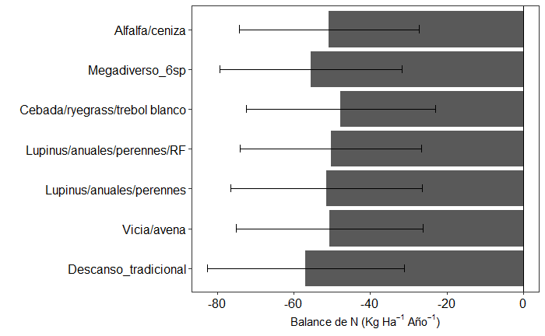
Balance de Nitrógeno (N) – descanso con forrajes vs. tradicional
Salidas Entradas
Balance
El balance de N es similar entre los descansos con forrajes y el descanso tradicional.
-80 -40 0
N (Kg Ha⁻¹Año⁻¹)
H
Las barras corresponden al error estandar tanto para el promedio de los insumos de las entrada y de las salidas.
Notes:
Inputs dominados pro fertilizante y guano y las salidas por las cosechas y erosion
El guano es influencia del manejo de la parcela y los utilizado durante la rotacion de cultivo

Slide 17
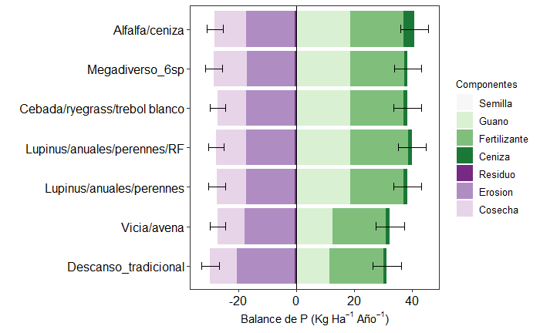
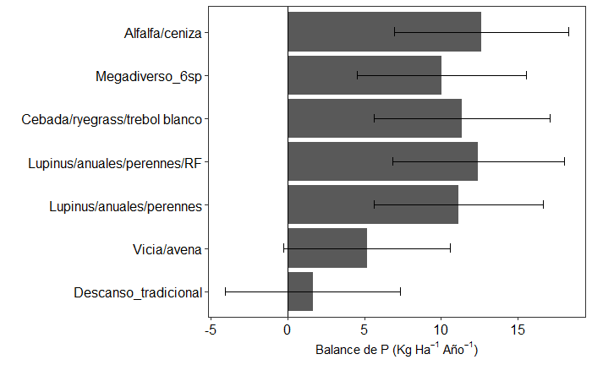
Balance de Fósforo (P) – descanso con forrajes vs. tradicional
Salidas Entradas
Balance
El balance de P es mayor en los descanso con forrajes mayor en comparación al descanso tradicional.
0 5 10 15
P (Kg Ha⁻¹Año⁻¹)
Notes:
Los inputs dominados por el guano ,
Ver si este balance positive de fosforo esta relacionado a una mayor disponibilidad de fosforo en el testigo.
Hacer una comporacion entre la cantidad del guano aplicado durante la rotacion de cultivos y durante la epoca de descansos mejorados.

Slide 18
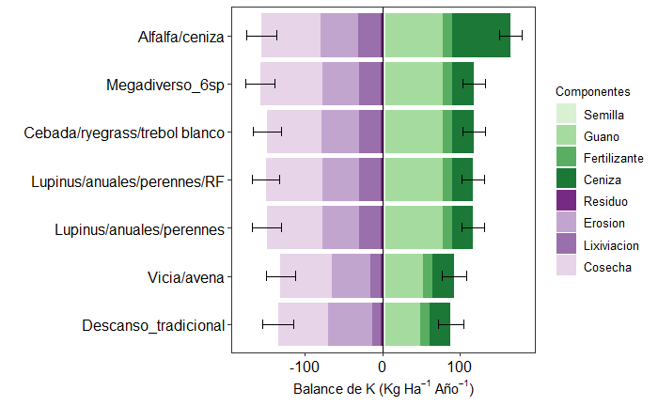
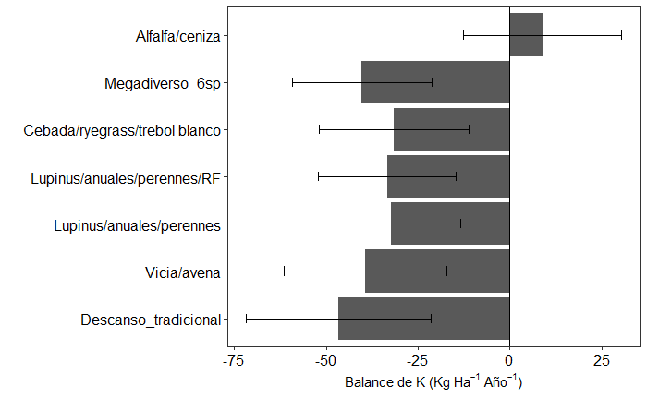
Balance de Potasio (K) – descanso con forrajes vs. tradicional
Salidas Entradas
Balance
El balance del K bajo una mezcla de alfalfa y ceniza presenta una tendencia no diferente de cero.
-50 -25 0 25
K (Kg Ha⁻¹Año⁻¹)
K (Kg Ha⁻¹Año⁻¹)

Slide 19
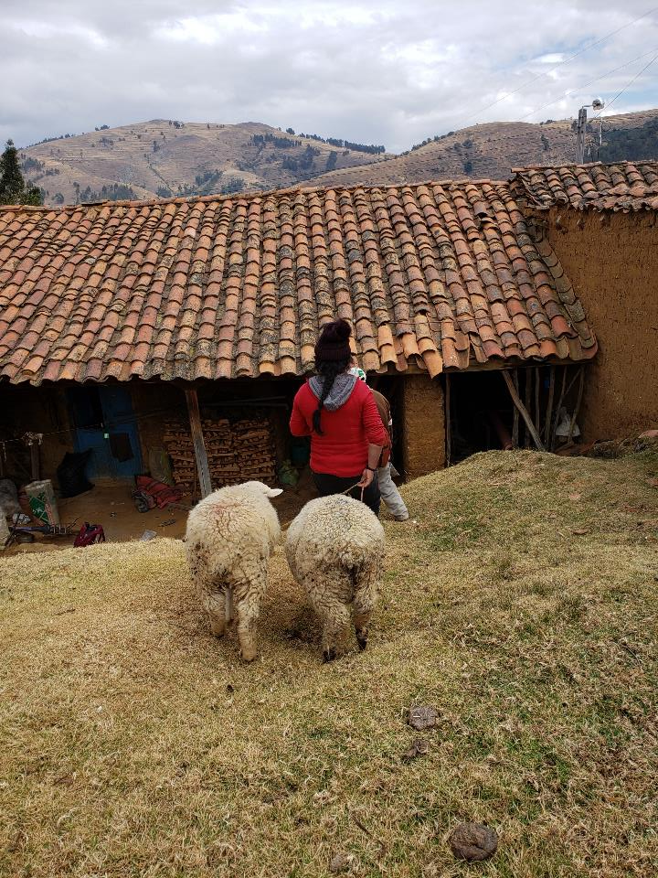
2. ¿Cuáles son los factores más importantes (ej. estiercol, erosión, cosecha) que influyen en los balances?

Slide 20
Factores (Kg/ha/año) | Balance N | Balance P | Balance K
Ceniza | -0.29 | -0.04 | 0.41
Fertilizantes | 0.49 | 0.85 | 0.29
Guano | 0.08 | 0.35 | 0.31
Fijación Bio. N | 0.44
Semilla | 0.67 | 0.48 | 0.15
Cosecha | -0.91 | -0.60 | -0.51
Residuos | 0.54 | 0.50 | 0.69
Pérdidas gaseosas | 0.21
Erosión | -0.20 | 0.03 | -0.37
Lixiviación | -0.12 |  | 0.68
Pendiente | -0.42 | -0.55 | -0.22
Altura | -0.05 | -0.22 | 0.11
Correlaciones entre factores y los balances de N, P y K

Slide 21

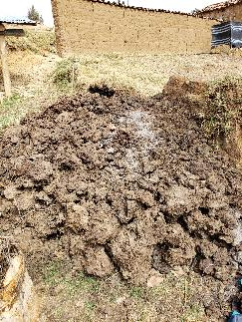
¿Cuál es el efecto de los descansos forrajeros en la tendencia del C?

Slide 22
¡El ‘balance’ de carbono en el suelo es más complejo!
CO₂
CO₂
Labranza
Temperatura
Estructura
Humedad
Residuos de cultivos, pastos, árboles, etc.
Enmiendas orgánicas
Fracción activa
(partículas, microbios etc.)
Formas y ciclos del Nitrógeno
Fracción lenta
(en agregados, arcillas)
Fracción Pasiva
(protegida químicamente y físicamente)
Erosión
Carbono del suelo

Slide 23
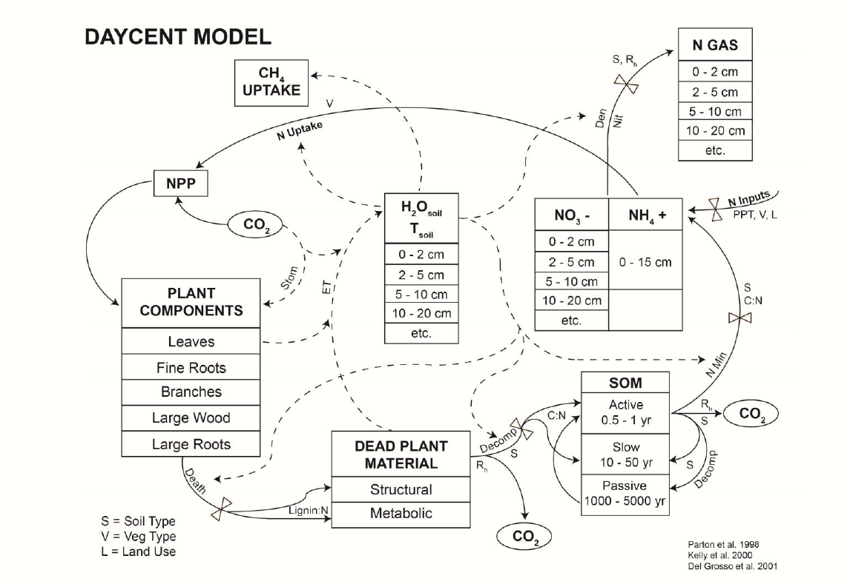
Modelo Daycent
Modelo Daycent
N Gas
Absorcion CH4
Absorcion N
Ingreso de N
H2O suelo
T suelo
Componentes de la planta
Materia Org. Suelo
Material de planta muerta
Decomposición
S= Tipo de suelo
V=Tipo de vegetacion
L=Uso de suelo

Slide 24
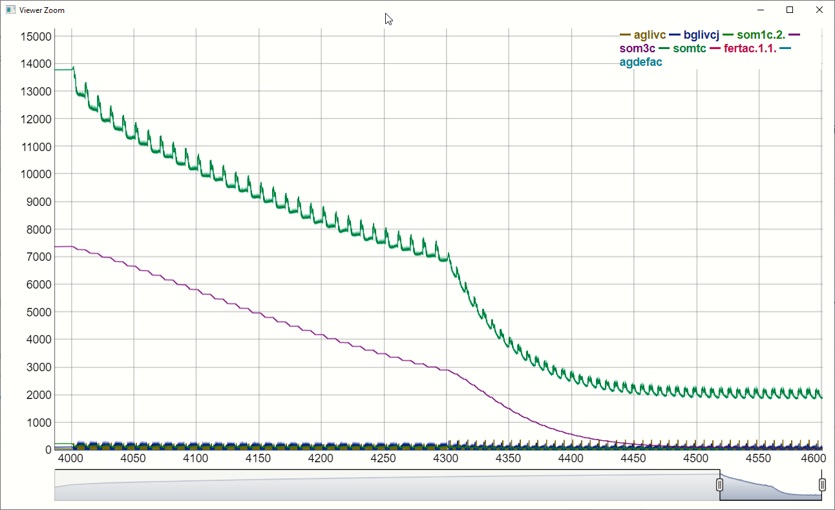
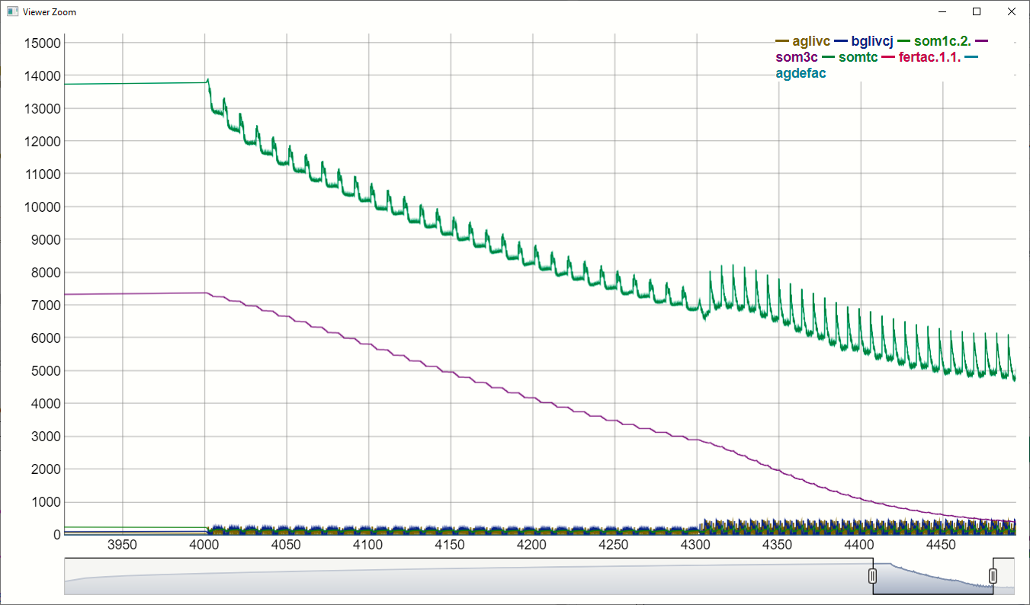
Resultados iniciales en el modelaje de carbono
Comparación de prácticas típicas en descansos con inovación con descansos forrajeros
Nivel de C inicial en un pastizal de altura
Descanso forrajero con:
Mayor cobertura
Ingresos moderados de estiercol
Vegetación mas productiva
Leguminosas en mezclas
Tendencia de C con agricultura de descanso largo (3 años cultivos, 7 años descanso)
pastizal
9%
7%
5%
3%
1%
Intensificación de la rotación,
Solo 3 años descanso
Cultivos+ descanso largo
Materia Organica del Suelo equivalente (%)
0 50 100 150 200
años después de iniciar cambio en las prácticas
0 50 100 150 200
años después de iniciar cambio en las prácticas

Slide 25
Conclusiones
Existe un efecto de erosión fuerte en el sistema que influye en el balance de nutrientes.
Recursos como ceniza, guano, fijación biológica podrían amortiguar las salidas de nutrientes del sistema (cosechas).
La tendencias negativas podrían revertirse con una mayor diversificación de los sistemas agrícolas y ganaderos, por ejemplo:
  Fijación de nitrógeno
  Cobertura para frenar erosión
Hay una complementaridad entre los descansos forrajeros y modos de vida diversos con la integración de cultivos y crianzas.
Resultados preliminares con modelaje de carbono indica aspectos promisorios para los descansos forrajeros.
2. DayCent es un modelo apto para combinar con otros analisis
Notes:
Mencionar lo de paisaje y vincular a otros analisis.

Slide 26
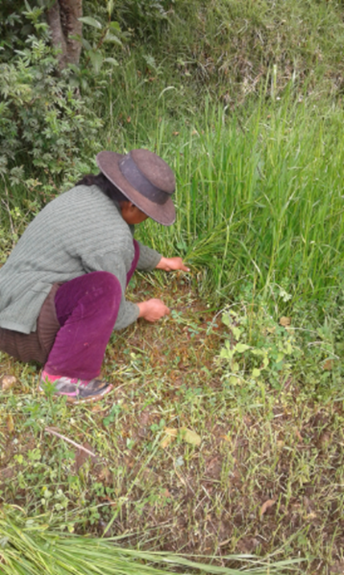
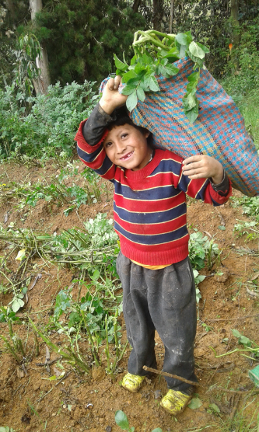
Gracias por su atención.
Reconocemos el apoyo de:
Agricultores participantes
Equipo técnico de Yanapai y Vecinos Mundiales
Fundación McKnight

Slide 27
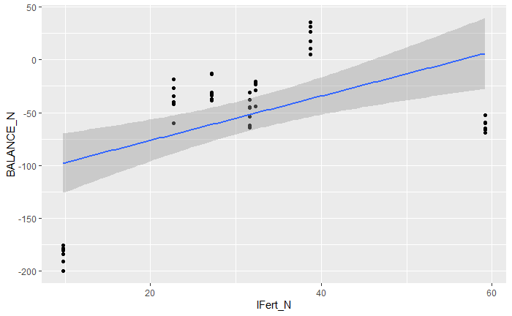
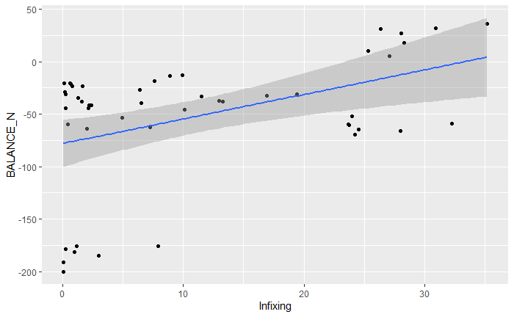
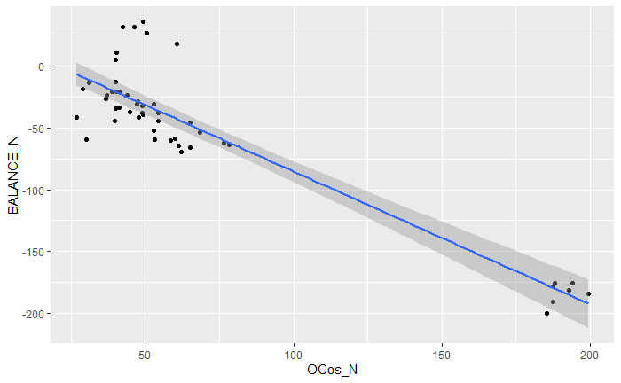
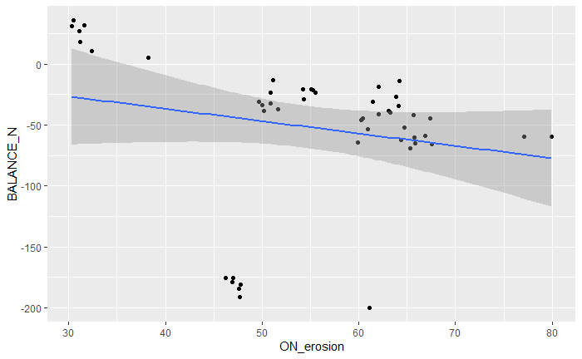
Los factores que influyen en las tendencias positivas y negativas en el balance de N
Balance de N Kg/ha/año
Balance de N Kg/ha/año
Fertilizante Balance: +2.1 Kg/ha/año | N fijado Balance: +2.3 Kg/ha/año
Cosecha Balance: -1.07 Kg/ha/año | Erosion Balance: -1.01 Kg/ha/año
N Fertilizante Kg/ha/año
N biologicamente fijado Kg/ha/año
Balance de N Kg/ha/año
Cosecha Kg/ha/año
Erosion Kg/ha/año

